Slide 1

八皇后问题
实验二
Eight Queens Problem
开始时间：2023年3月17日
截止时间：2023年3月30日

Slide 2
CONTENT
目录
01
问题描述
02
实验内容
Problem description
Experimental Content
03
结果输出
Result output

Slide 3
1
问题描述
Problem description

Slide 4
问题描述
Problem description
八皇后问题：如何能在 8*8 的国际象棋棋盘上放置八个皇后，使得任何一个皇后都无法直接吃掉其他的皇后？为了到达此目的，任两个皇后都不能处于同一条横行、纵行或斜线上。
参考资料：八皇后问题-百度百科
(https://baike.baidu.com/item/%E5%85%AB%E7%9A%87%E5%90%8E%E9%97%AE%E9%A2%98/11053477?fr=aladdin)

Slide 5
2
实验内容
Experimental Content

Slide 6
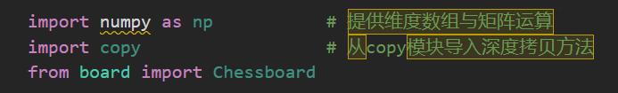
实验内容
Experimental Content
（一）棋盘类
导入相关环境
Chessboard 类来自当前目录下的文件 board.py，主要功能:
1. 八皇后棋盘绘制
2. 胜负条件判定
3. 合法落子点判定
4. 玩家互动接口
Notes:
具体的代码实现就不讲了，大家可以看board.py文件，接下来给大家展示一下怎么使用

Slide 7
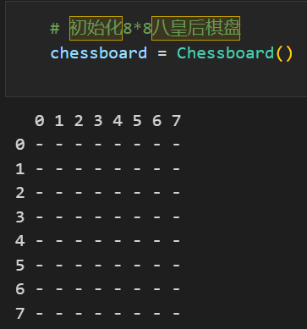
实验内容
Experimental Content
（二）棋盘展示
1、棋盘类的初始化
2、落子函数
3、胜利条件
(a) 逐子落子
(b) 序列落子
4、玩家试玩

Slide 8
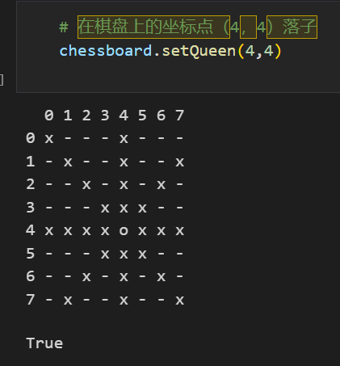
实验内容
Experimental Content
（二）棋盘展示
1、棋盘类的初始化
2、落子函数
3、胜利条件
(a) 逐子落子
(b) 序列落子
4、玩家试玩
Notes:
判断落子位置是否合法后，设置落子位置的行、列以及正反对角线无法落子，最后返回落子是否成功。可以通过”show”控制知否打印棋盘。

Slide 9
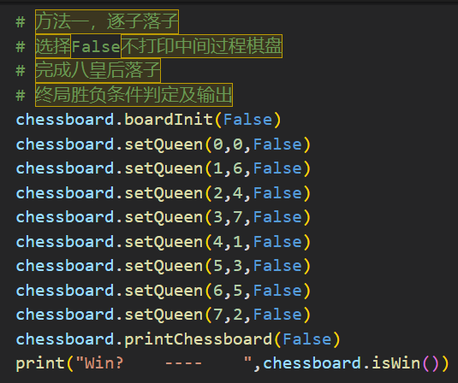
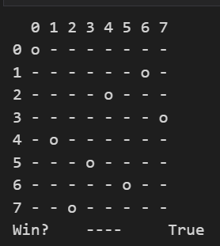
实验内容
Experimental Content
（二）棋盘展示
1、棋盘类的初始化
2、落子函数
3、胜利条件
(a) 逐子落子
(b) 序列落子
4、玩家试玩

Slide 10
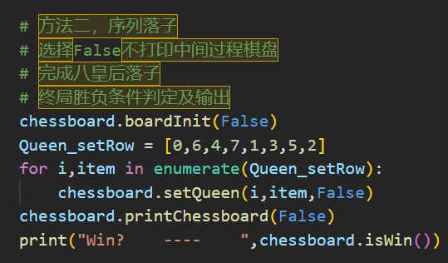
实验内容
Experimental Content
（二）棋盘展示
1、棋盘类的初始化
2、落子函数
3、胜利条件
(a) 逐子落子
(b) 序列落子
4、玩家试玩

Slide 11
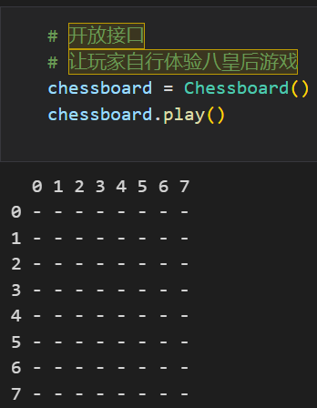
实验内容
Experimental Content
（二）棋盘展示
1、棋盘类的初始化
2、落子函数
3、胜利条件
(a) 逐子落子
(b) 序列落子
4、玩家试玩
请玩家输入一个合法的坐标(e.g. '2-3'，若想重新开始，请打出'init'，若想退出，请打出'Q'。): Q

Slide 12
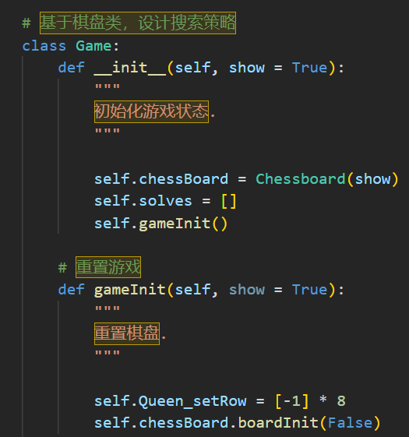
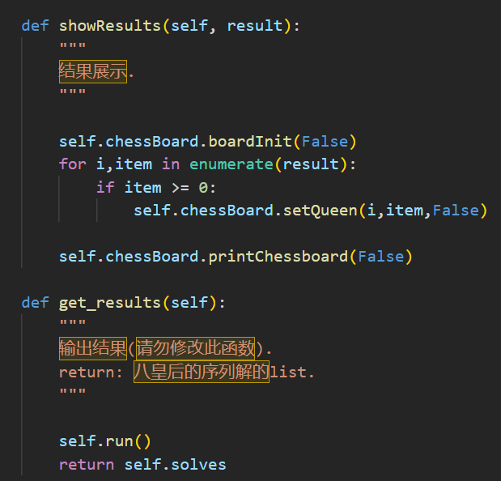
实验内容
（三）八皇后搜索-游戏类
Experimental Content
游戏类及已有函数

Slide 13
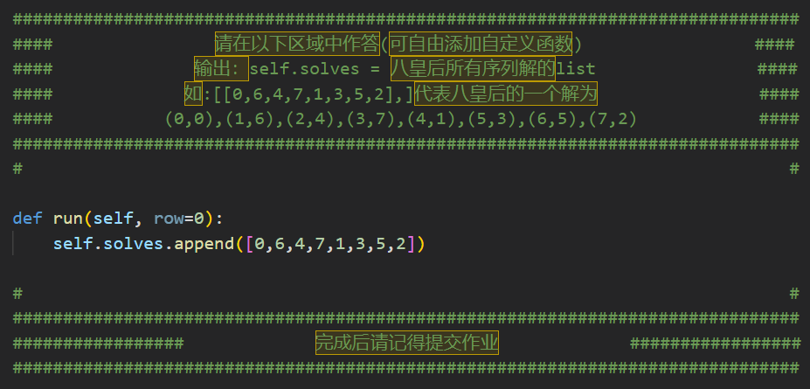
实验内容
（三）八皇后搜索-游戏类
Experimental Content
代码编写部分。自行编写函数完成八皇后搜索的逻辑，并保存全部结果。提示：回溯算法

Slide 14
3
结果输出
Result output

Slide 15
结果输出
Result output
通过 get_results 函数进行输出，输出格式要求如下：
1. 以序列格式存储结果输出，例如 [0,6,4,7,1,3,5,2] 指代在第 0-7 行依次在指定列落子；
2. 给出尽可能多的求解，按解的数量按百分比给分，给出全部解此题满分；
3. 通过 self.solves.append([0,6,4,7,1,3,5,2]) 添加求解结果；
4. 最后结果以解的list格式输出。

Slide 16
谢谢

